Slide 1
aiBass
IA embebida para detección de notas mediante señal inercial
Alfonso Espadero García · Ingeniería Informática
Tutoría: Ángel Jiménez Fernández · Daniel Casanueva Morato
Convocatoria de mayo · Curso 2025/2026
Notes:
Presentación de aiBass: sistema de IA embebida que identifica la nota tocada en un bajo eléctrico usando una IMU. En 10 minutos recorreré motivación, arquitectura, IA, resultados y futuro. La idea clave es evitar depender del audio y ofrecer una interfaz autónoma.

Slide 2
Agenda
Motivación y objetivos
Estado del arte y aportación diferencial
Tecnologías y arquitectura
IA embebida: dataset y modelo
Firmware, interfaz y validación
Planificación, costes y trabajo futuro
aiBass — TFG
Notes:
Estructuro la defensa en seis bloques para ir de lo conceptual a lo técnico y cerrar con resultados y futuro. Me apoyaré en ejemplos y decisiones clave del desarrollo.

Slide 3
Motivación
Identificar la nota ejecutada sin depender del entorno acústico.
Capturar vibraciones locales con una IMU en lugar del sonido.
Integrar captura, inferencia y salida en un prototipo autónomo.
Idea clave
Sensórica inercial + IA embebida ⇒ clasificación discreta de notas
aiBass — TFG
Notes:
La motivación principal es evitar la dependencia del audio, que es sensible al entorno y a la mezcla. En lugar de eso, capturo vibraciones con una IMU. El objetivo es demostrar un prototipo autónomo que pueda ofrecer feedback al músico sin PC.

Slide 4
Objetivos del proyecto
Diseñar la cadena completa de detección de notas con IMU.
Entrenar un clasificador multiclase embebido.
Clasificar E, A, D, G y ruido/silencio en tiempo real.
Incorporar una interfaz autónoma mediante LED WS2812.
Estructurar firmware escalable con FreeRTOS.
aiBass — TFG
Notes:
Los objetivos combinan hardware, IA y firmware: capturar señal, entrenar el modelo, clasificar clases musicales discretas y ofrecer feedback local. Además, la arquitectura con FreeRTOS se planteó para facilitar futuras ampliaciones.

Slide 5
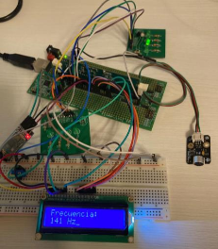
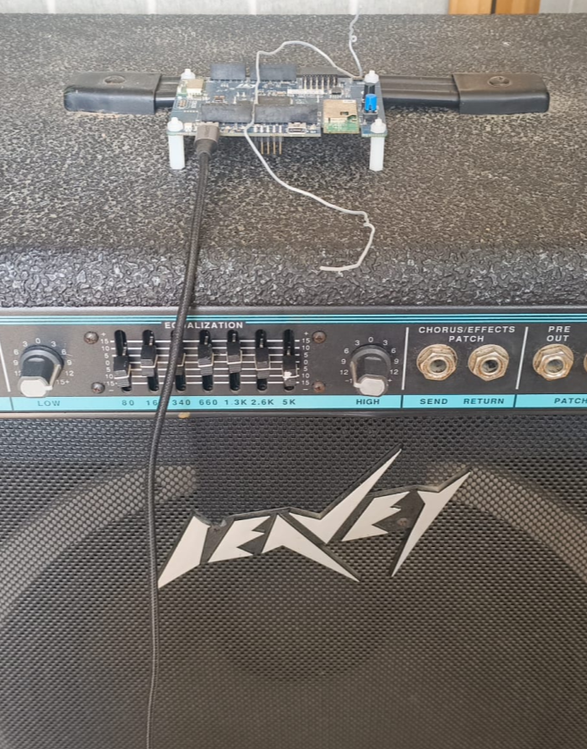
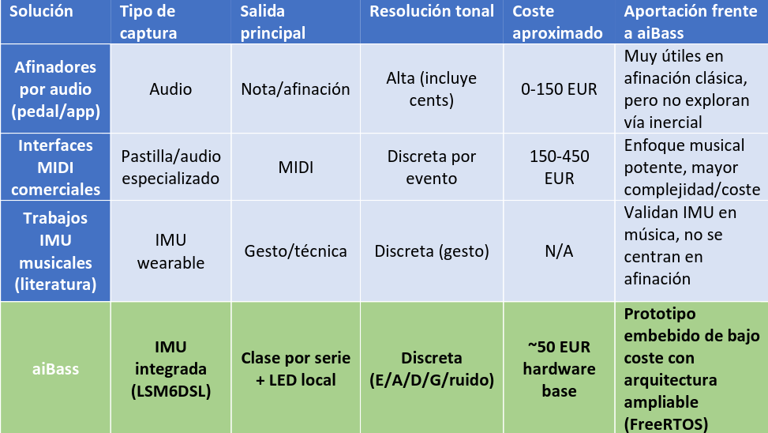
Estado del arte
Afinadores por audio: alta precisión, pero sensibles al entorno.
Trabajos cercanos con IA embebida y sensores: foco en clasificación discreta.
TFG Irene Romero Romero
aiBass
Aportación diferencial
Vía alternativa: vibración mecánica + IA embebida con salida autónoma
aiBass — TFG
Notes:
En el estado del arte destaco afinadores por audio y trabajos cercanos en IA embebida. En mi caso, el diferencial es el uso de vibración local con una IMU y un sistema autónomo con salida LED. Sustituiré aquí las referencias concretas de la memoria.

Slide 6
Tecnologías y arquitectura
STM32L4
MCU Cortex‑M4 en kit Discovery
LSM6DSL
IMU 6 ejes integrada
NanoEdge AI
Clasificador embebido multiclase
FreeRTOS
Tareas + eventos para escalabilidad
WS2812
Salida visual local
aiBass — TFG
Notes:
El stack combina MCU STM32, IMU LSM6DSL, NanoEdge AI para inferencia, FreeRTOS para organizar tareas y WS2812 para feedback. Esta combinación permite un prototipo completo sin depender de un PC.

Slide 7
Flujo funcional
Captura IMU
Preprocesado
Clasificación
Salida UART + LED
Orquestación con FreeRTOS para desacoplar adquisición e inferencia.
Limitación actual: clasificación discreta (sin centésimas).
aiBass — TFG
Notes:
Este es el pipeline end‑to‑end. FreeRTOS separa adquisición, preprocesado y clasificación. Actualmente, NanoEdge AI ofrece clasificación discreta, por lo que no se reportan centésimas de afinación; queda como mejora futura.

Slide 8
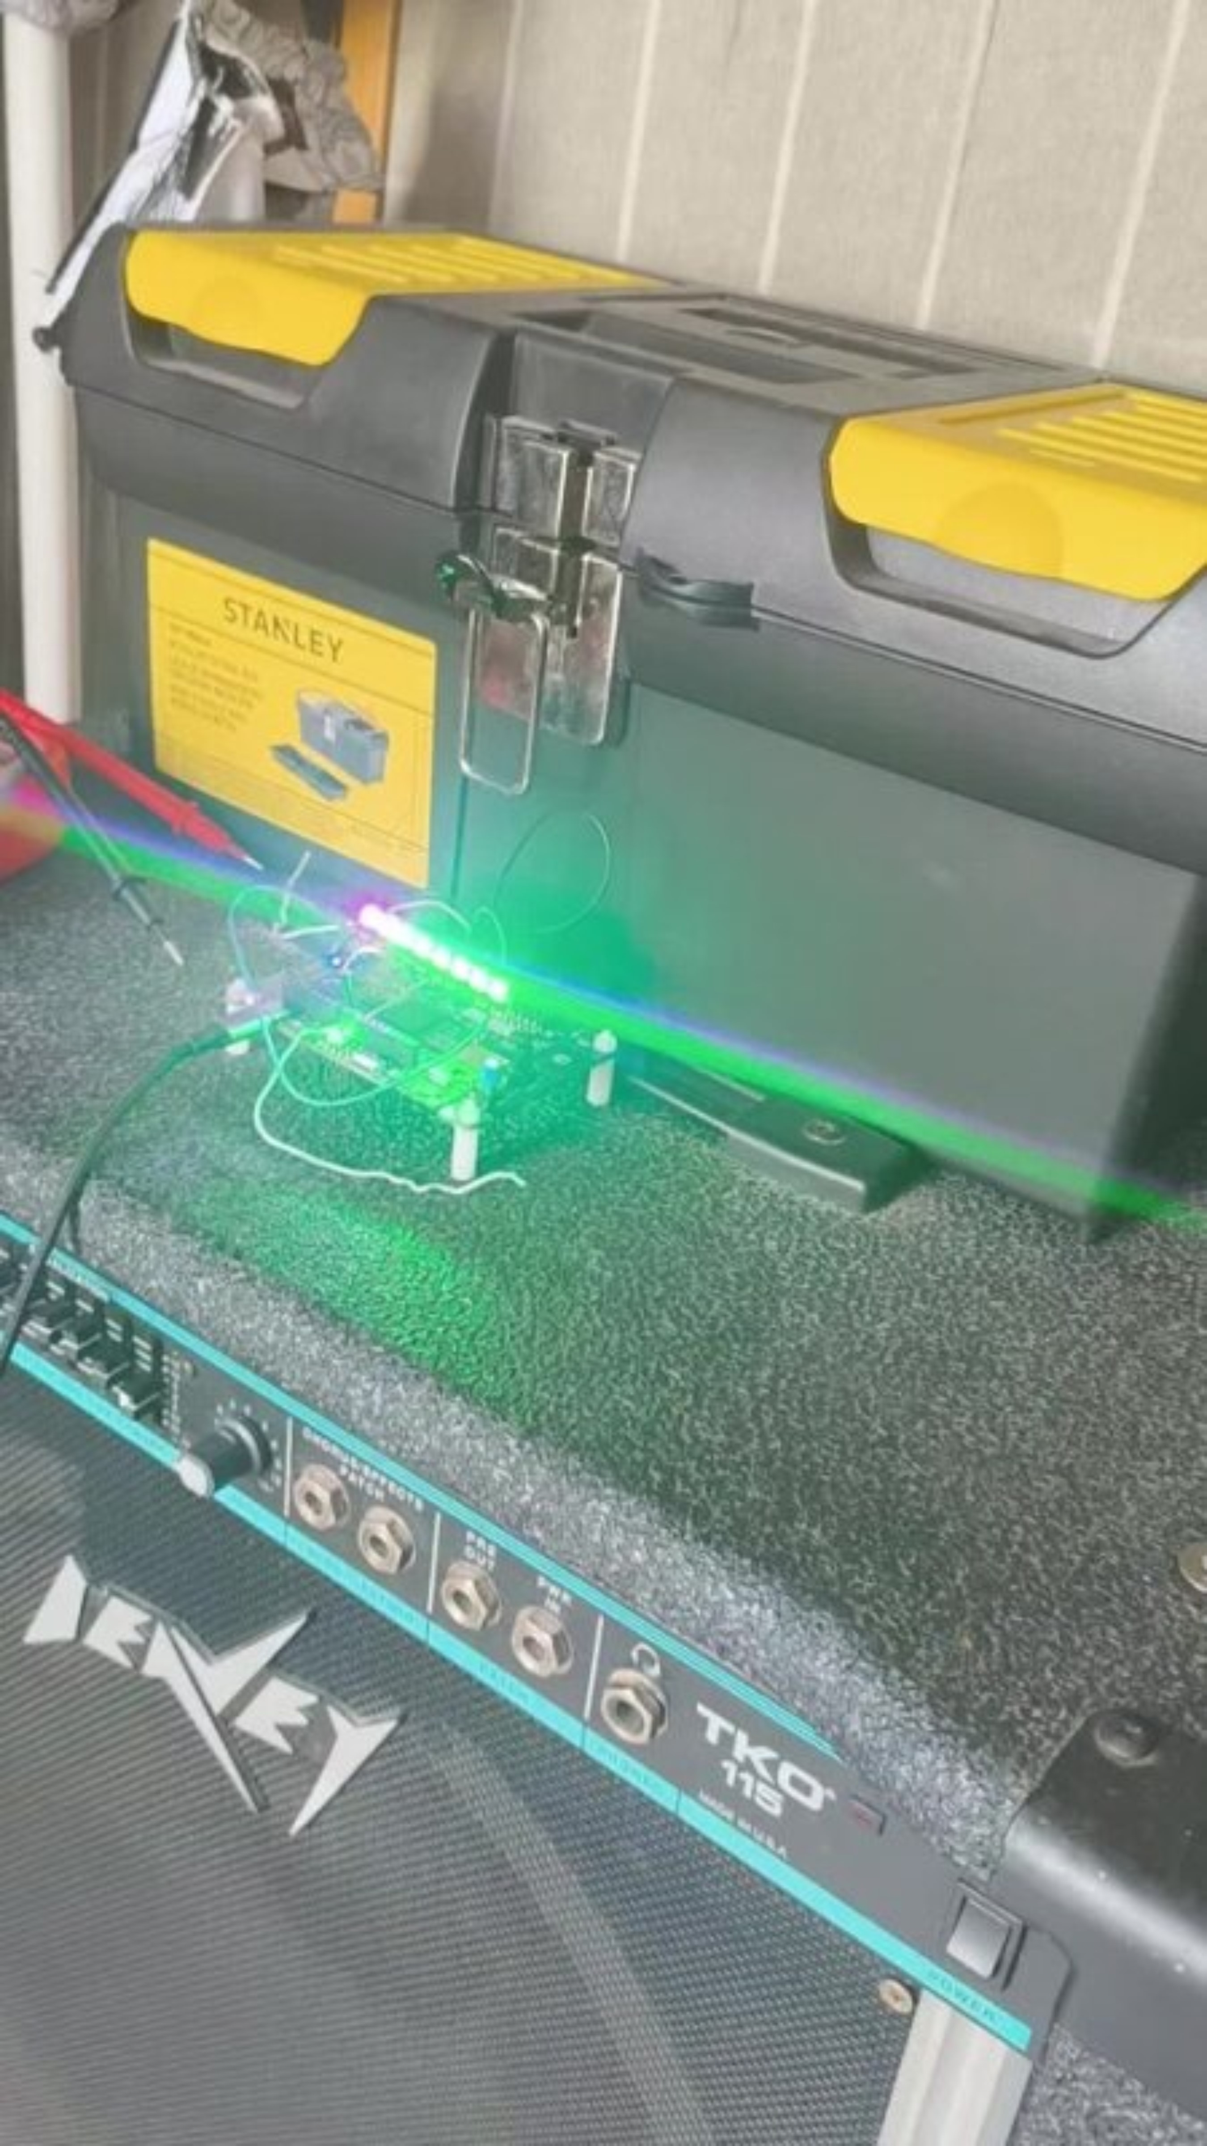
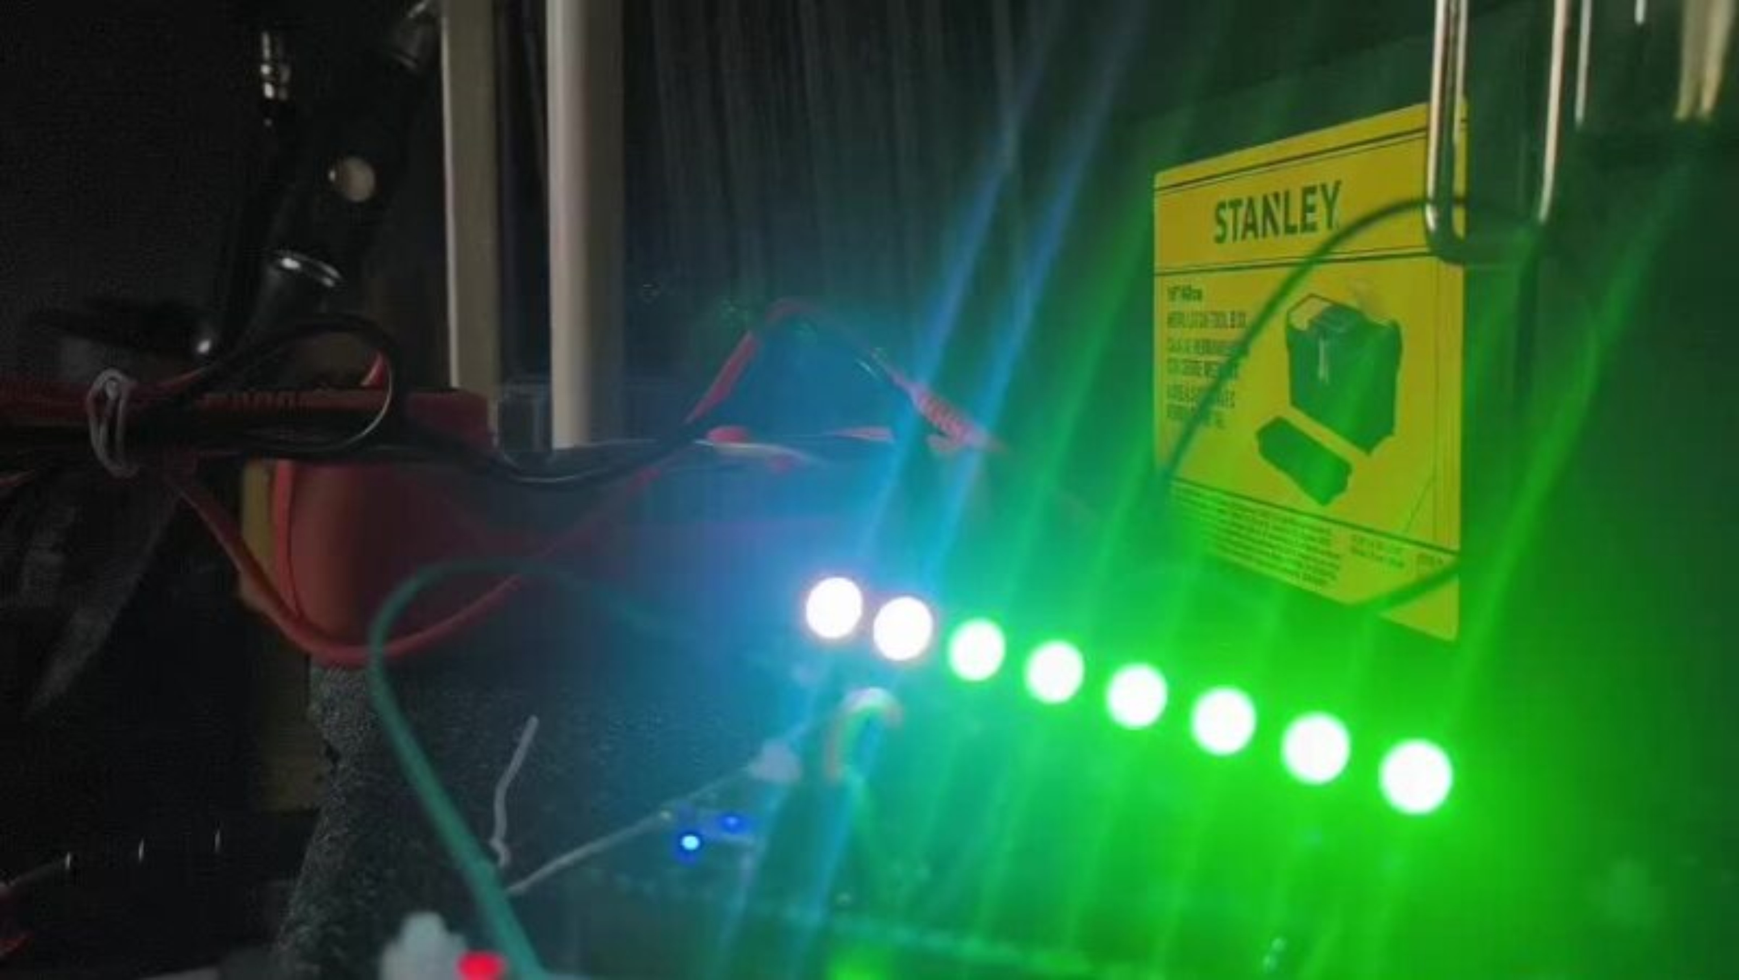
Flujo funcional (vídeos)
aiBass — TFG
Notes:
En los vídeos observamos la detección de las diferentes notas y sus octavas.

Slide 9
Firmware y RTOS
Tareas principales: adquisición de ventana, clasificación y LED.
Sincronización por flags y mutex para buffers compartidos.
UART protegido para evitar colisiones entre tareas.
Driver WS2812 adaptado a FreeRTOS (DMA + semáforos).
Nota
Se reutilizó y adaptó el driver de IMU/WS2812 del profesor a FreeRTOS
aiBass — TFG
Notes:
El firmware se estructura en tareas: adquisición de ventana de datos, clasificación y actualización LED. La sincronización por flags y mutex evita bloqueos. El driver de WS2812 e IMU se adaptó para FreeRTOS usando DMA y semáforos.

Slide 10
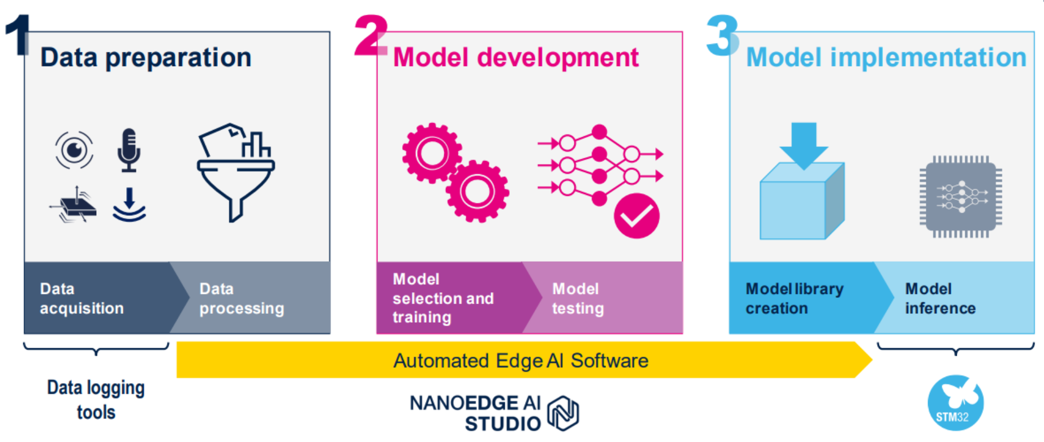
IA embebida
Dataset
E: 100 ventanas
A: 100 ventanas
D: 100 ventanas
G: 100 ventanas
RUIDO: 150 ventanas
Pipeline
Detrend
STFT
PCA
SVM
Rendimiento
• Tipo de modelo: Clasificación multiclase.
• Clases: E, A, D, G y ruido/silencio.
• Precisión balanceada: 97.48% (en entorno controlado de validación).
• Latencia: 0.4ms
• Memoria Flash: 2.10 KB
• Memoria RAM: 2.30 KB
¡MUY LIGERO!
aiBass — TFG
Notes:
Aquí detallo dataset, pipeline de preprocesado y modelo. He dejado marcadores para valores numéricos concretos que están en la memoria. La idea es resaltar que el modelo es ligero y apto para MCU.

Slide 11
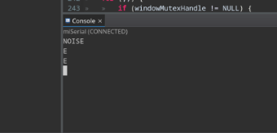
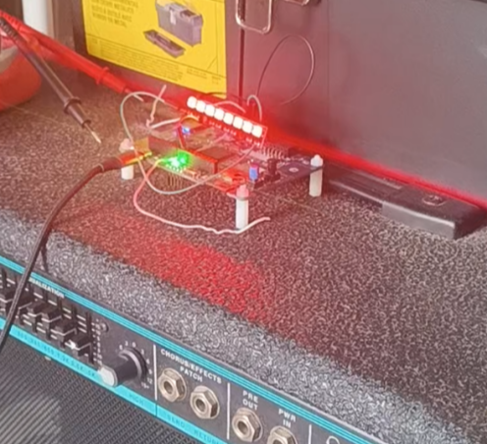
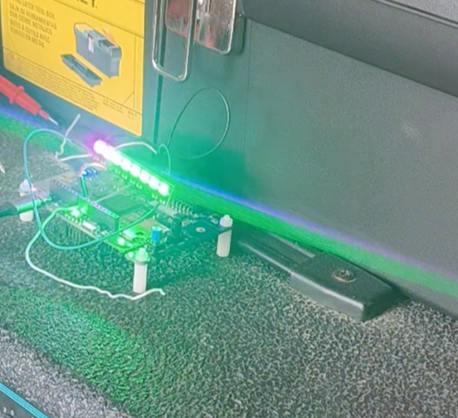
Interfaz autónoma
UART
Logging básico
Con posibilidad
de ampliación
gracias a FreeRTOS
WS2812
Feedback local de nota y ruido sin PC
Código de color por nota (E/A/D/G).
Rojo para ruido/silencio.
NOISE
NOTA VÁLIDA
aiBass — TFG
Notes:
Se añadió una tira WS2812 para que el sistema sea autónomo: cada nota tiene un color y el ruido se marca en rojo. UART se mantiene para trazabilidad técnica durante pruebas.

Slide 12

Planificación y costes
Dedicación
≈300 h totales · ~100 h explorando Rust + Embassy
Costes
Coste personal: 4200€
Coste material: 60€
Coste total del prototipo: 4260€
Lección
Explorar Rust + Embassy fue valioso, pero se priorizó la viabilidad con C/FreeRTOS
aiBass — TFG
Notes:
La planificación incluye una fase importante de investigación en Rust+Embassy (~100h) que se descartó por viabilidad. Los costes se completan con las cifras de la memoria.

Slide 13
Trabajo futuro y cierre
Mejorar resolución musical y robustez en condiciones reales.
Optimizar montaje y aislamiento del sensor.
Placa propia y carcasa 3D para reducir componentes del kit.
Salida MIDI/DAW y ampliación de clases.
Crecimiento y poda del dataset.
Conclusión
Prototipo funcional de IA embebida con base escalable
aiBass — TFG
Notes:
Cierro con líneas de trabajo futuro: robustez, resolución musical y una placa propia con carcasa 3D. La conclusión es que el prototipo ya valida la idea y deja una base sólida para evolución.

